Slide 2
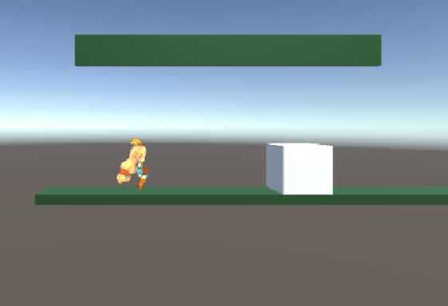
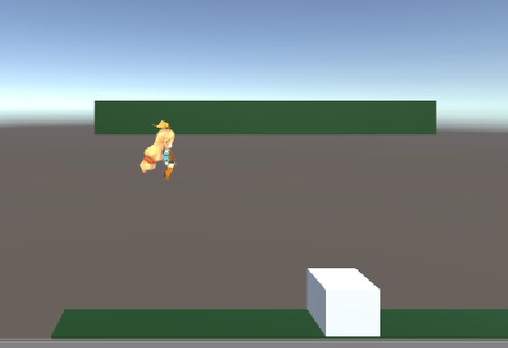
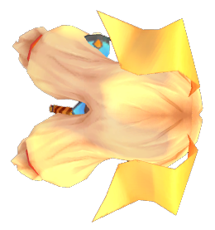
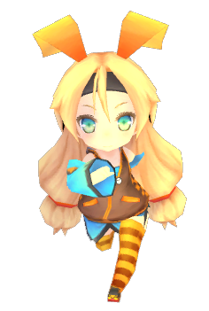
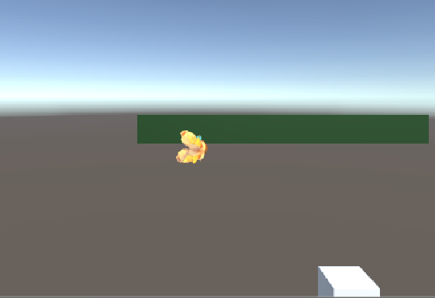
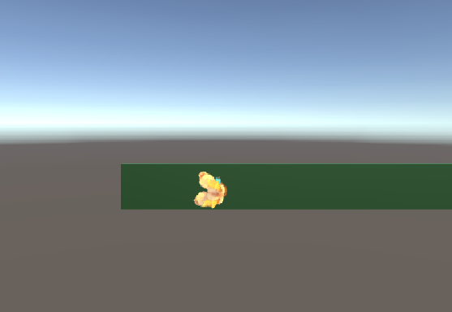
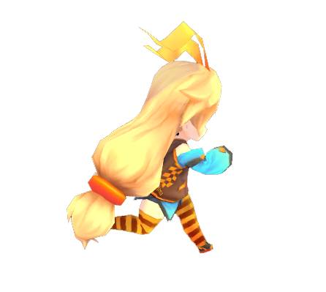
重力を変えてゴールまでたどり着け！
障害物に阻まれた時、道が途切れている時
そんな時は、重力を切り替えればOK!!
ステージの構造を考えて行動を起こそう！
Gravity
Labyrinth
プレイ人数 ：1人
ジャンル ：3Dアクションパズル
1
2
切り替わる重力を楽しもう！
このままでは
オブジェクトが邪魔で進めないが…
3
4
重力を切り替えると…壁が道に変わる！

Slide 3
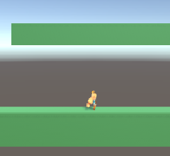

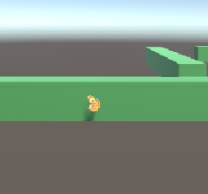
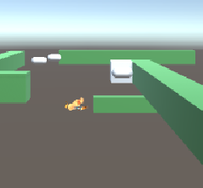
重力を変えてゴールまでたどり着け！
障害物に阻まれた時、道が途切れている時
そんな時は、重力を切り替えればOK!!
ステージの構造を考えて行動を起こそう！
Gravity
Labyrinth
プレイ人数 ：1人
ジャンル ：3Dアクションパズル
切り替わる重力を楽しもう！
重力を切り替えると…壁が道に変わる！

Slide 4
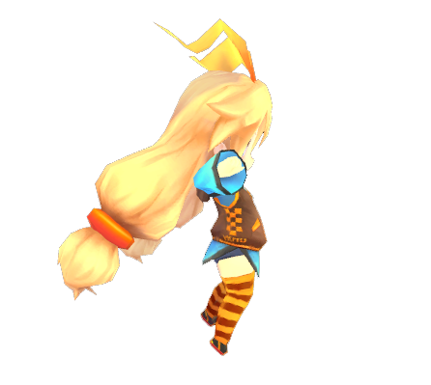
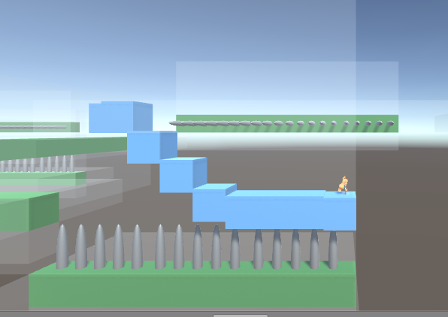
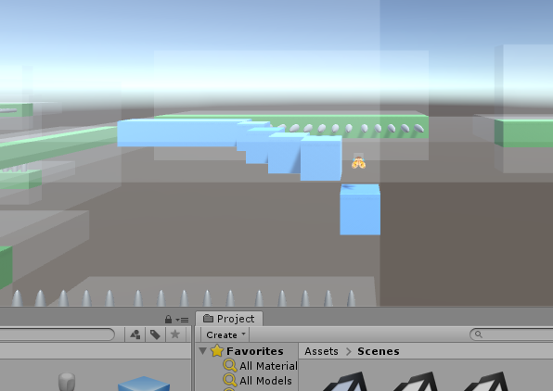

様々なギミック
敵を倒して高スコアを目指そう！
ギミックを利用してゴールへ
重力を切り替えて敵を倒そう!!
＋100
まとめて倒してスコアを稼げ！
空間を把握してギミックを解いていこう！
しかし、邪魔をしてくる
敵が出現するので注意が必要だ!!
時には敵を利用することも？
＋100
＋200
＋400

Slide 5
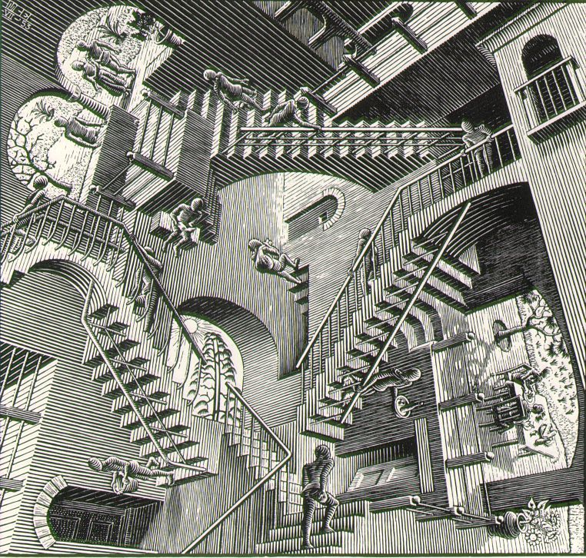
重力を利用してゴールまでたどり着け！
行く手を阻む敵、障害物それらも、重力を利用すれば、道になる!?
ステージの構造を考えてゴールまで行こう！
Gravity
Labyrinth
プレイ人数 ：1人
ジャンル ：3Dアクションパズル
(イメージ)
様々な方向の重力から生じる異次元観を楽しんでほしいい
重力によって壁を、走ることができる！
これを主軸としてゴールまで行こう

Slide 6
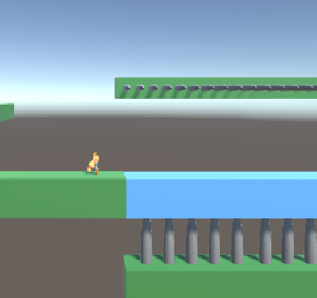
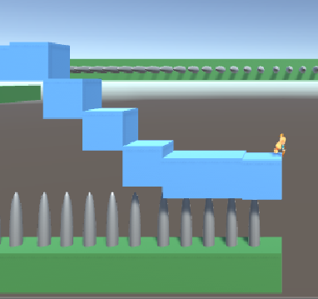
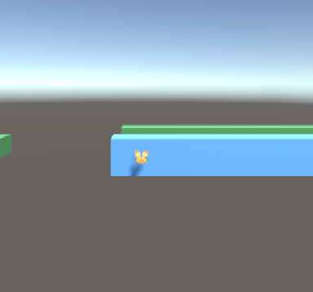
重力を利用すると…
重力を切り替えて敵を倒せ！
物は様々な重力の影響を受ける
重力を使って敵の居る方に落下
敵を倒すことができるぞ！
＋100
棘によって行けない場所でも
障害物を利用することで、行けるように…
何でもない障害物が、
重力によって、思わぬ動きにつながる
どの重力に影響されるか
見極めて、道を切り開け！
まとめて倒すと得点がアップ！
ゴールするだけでなく得点を稼ごう
＋100
＋200
＋400

